Slide 1
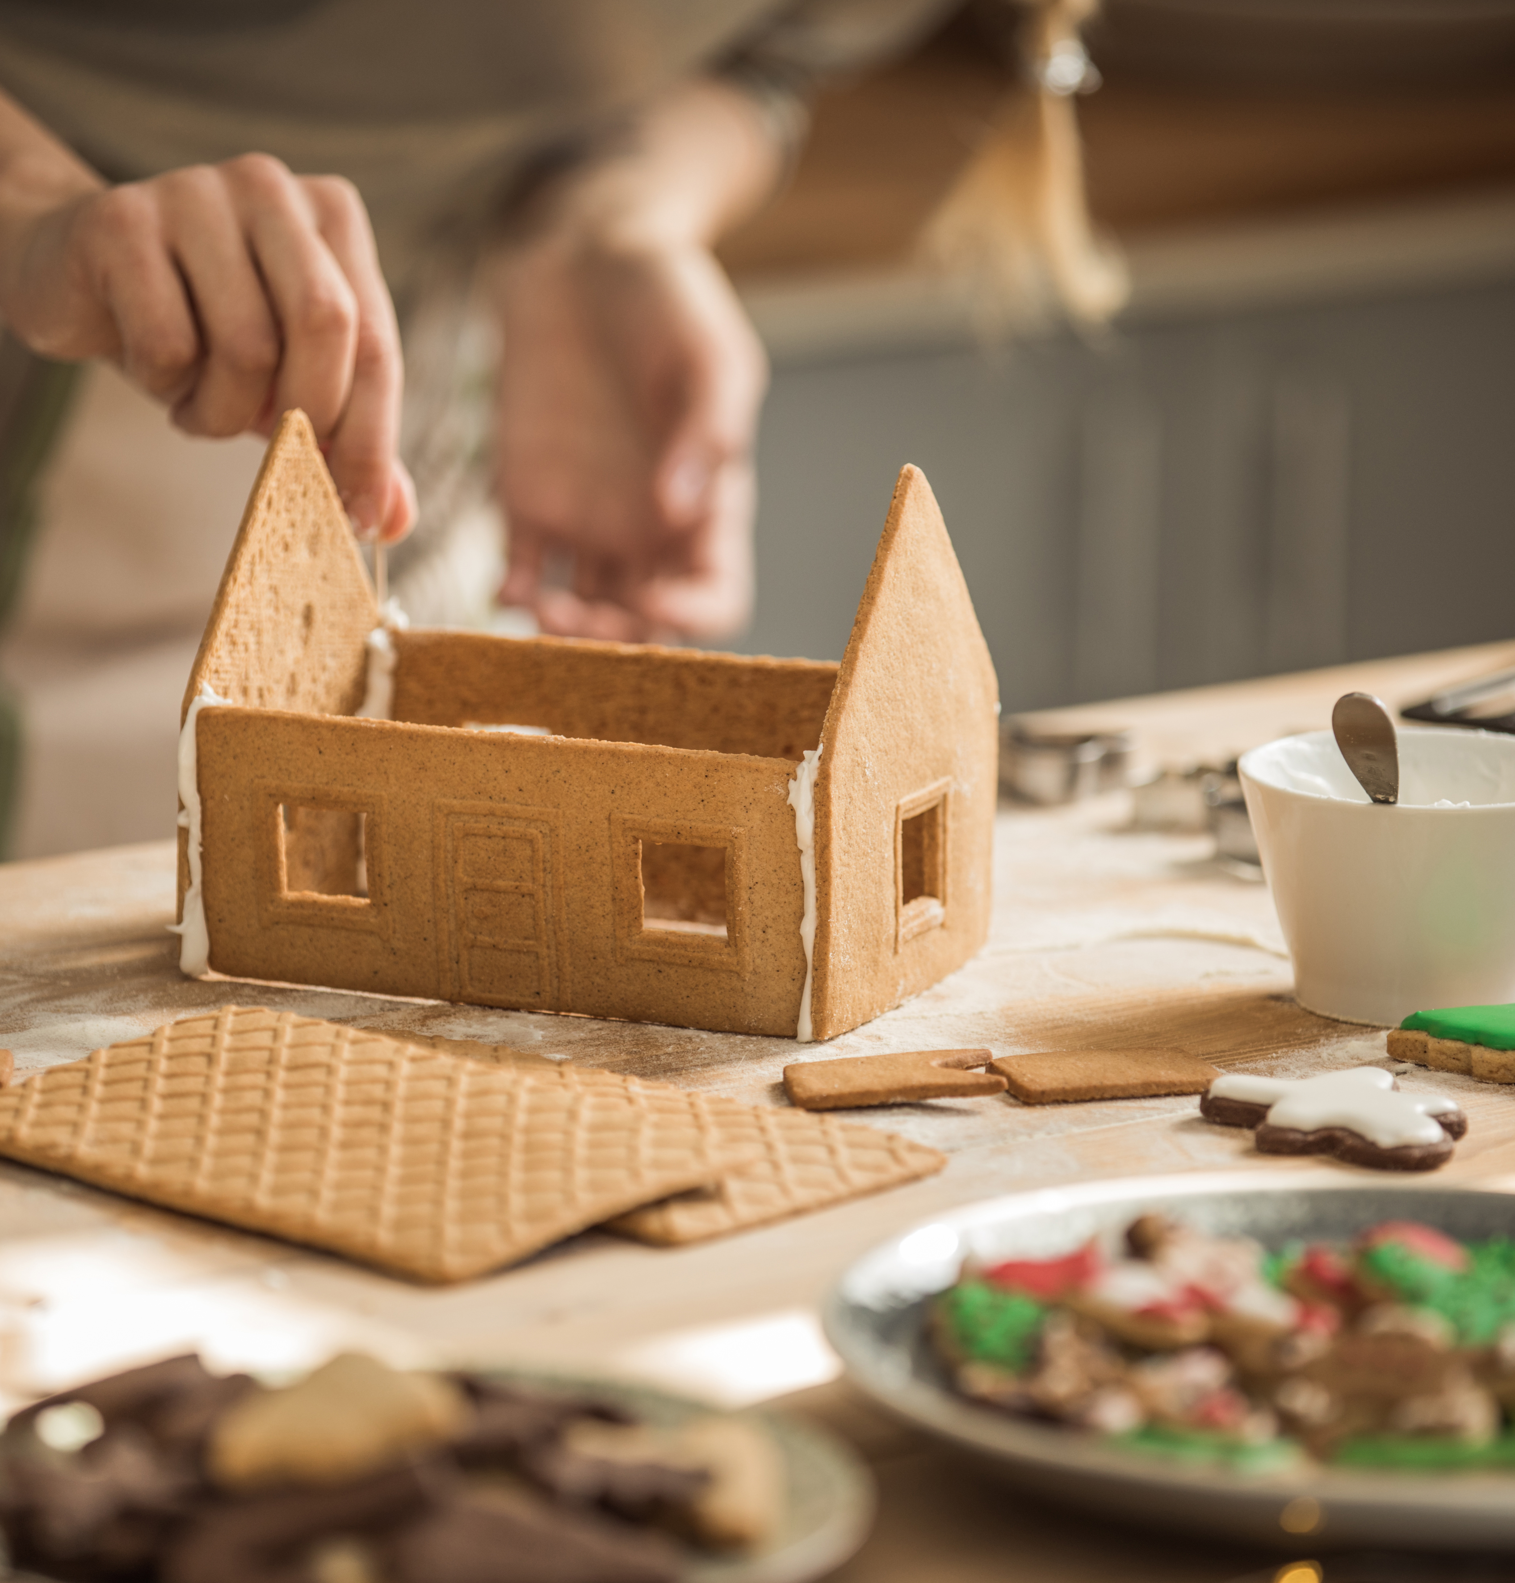

3 - 5 Défi de la maison en pain d’épice écoénergétique
Bonne construction !

Slide 2
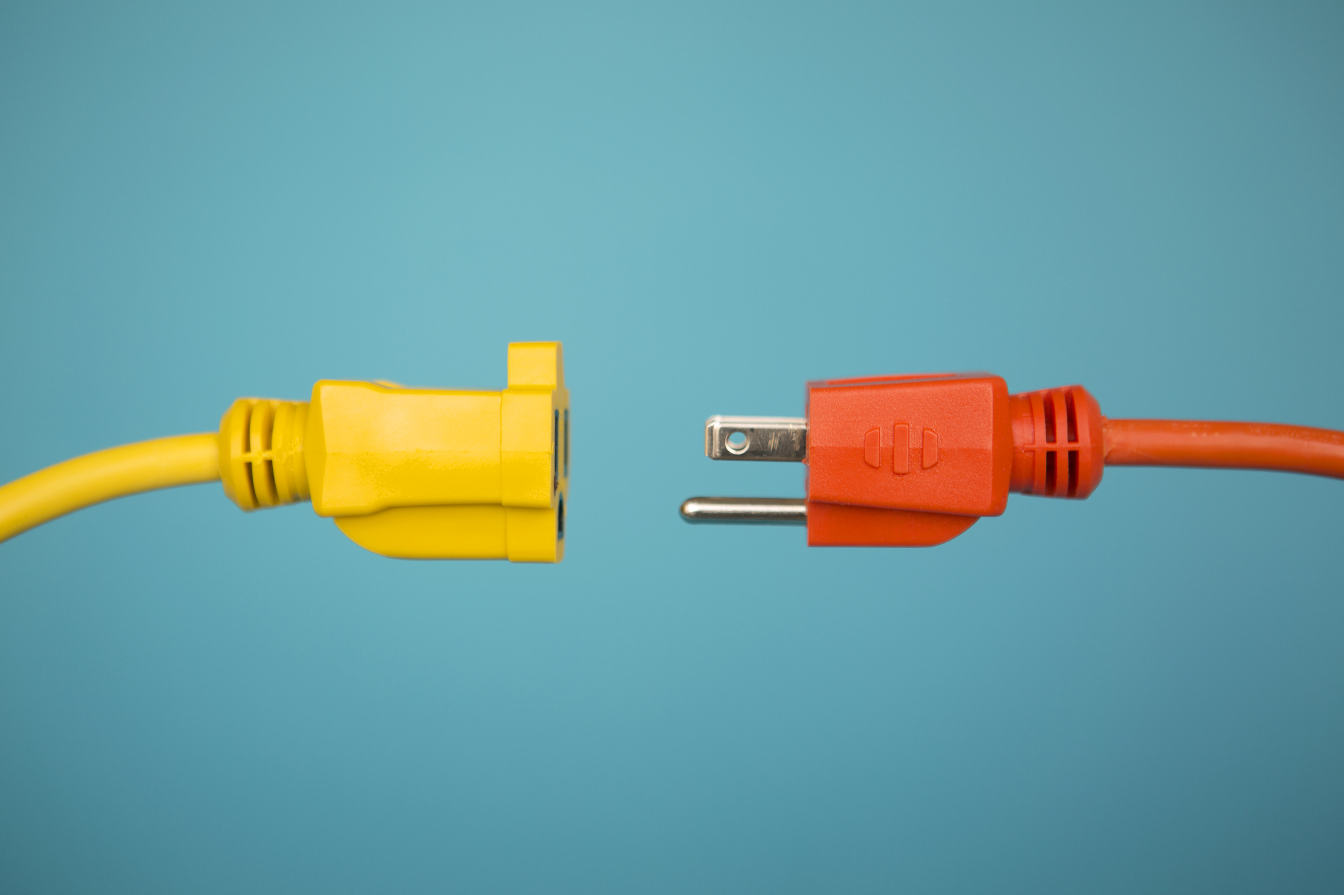


C’est quoi, l’efficacité énergétique ?
Mettre à niveau les appareils électroménagers et les produits pour la maison qui consomment moins d’énergie
Changer nos habitudes quotidiennes
Partager le mot
C’est comme un CADEAU pour notre
Terre !
To: Earth

Slide 3

Efficacité énergétique au Nouveau-Brunswick
Jeffrey St-Pierre
Énergie NB

Slide 4
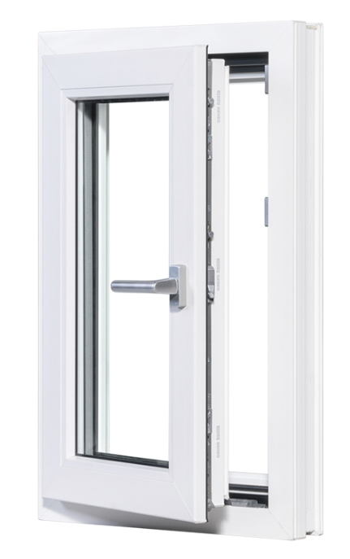
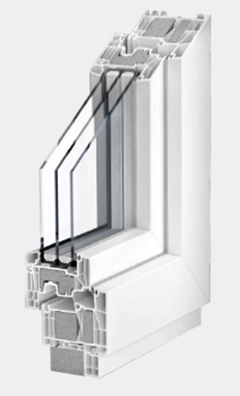
C’est quoi l’efficacité énergétique?
Utiliser moins d’énergie
Image credit: NZP Fenestration

Slide 5



Énergies renouvelables
COMPENSER
Des énergies renouvelables pour compenser l’efficacité et la nécessité de l’énergie du réseau
UTILISER
Moderniser les équipements, utiliser l’énergie le plus efficacement possible
Construit de bas en haut
Appareils énergétiquement efficaces
GASPILLAGE
Les habitudes, les comportements, la façon dont vous fonctionnez (la meilleure façon d’économiser de l’énergie est de ne pas l’utiliser), l’enveloppe sonore
Conservation de d'Énergie
7

Slide 6
La crise climatique et l’efficacité énergétique
Notes:
Energy efficiency can slash energy use and greenhouse gas emissions by about 50% by 2050, getting us halfway to our climate goals. - ACEEE

Slide 7
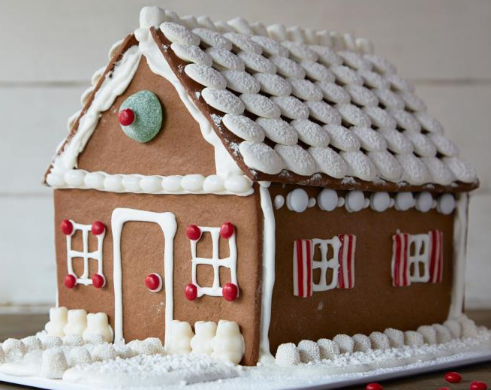
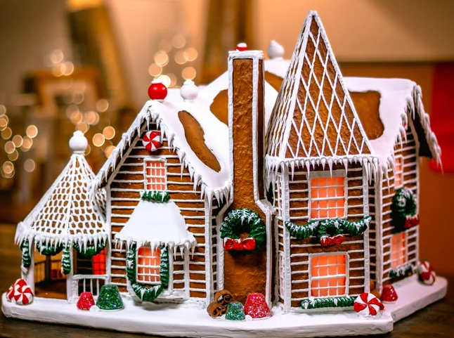
Quelle maison perd le plus de chaleur?
Image credit: The Food Network and Etsy

Slide 8
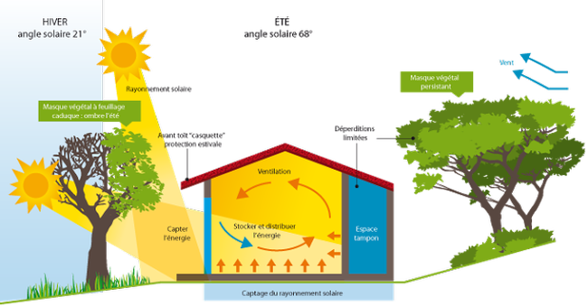
Image credit: Build-green.fr

Slide 9
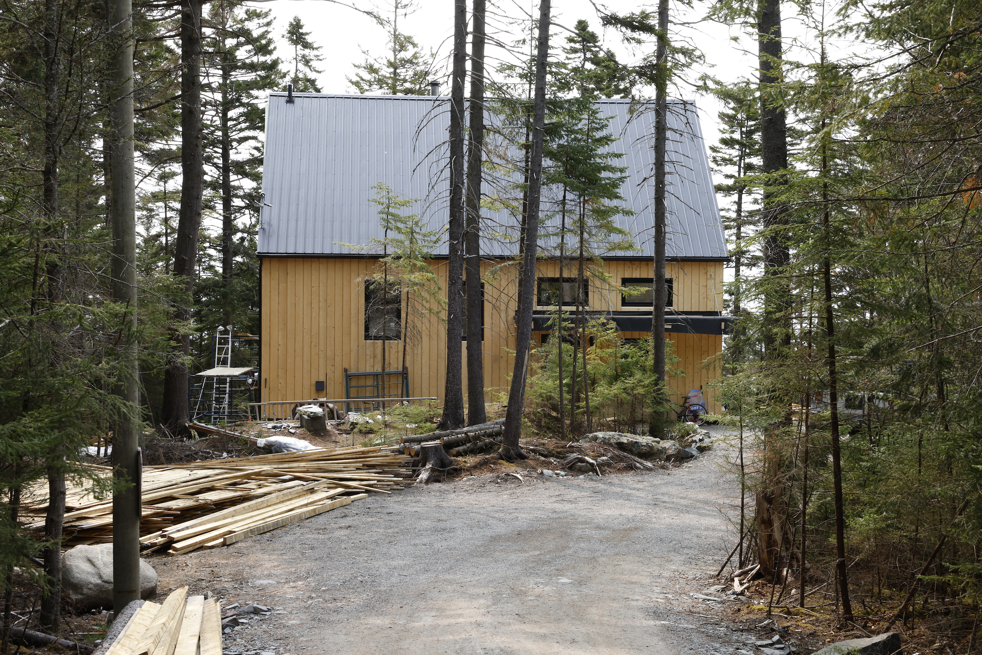
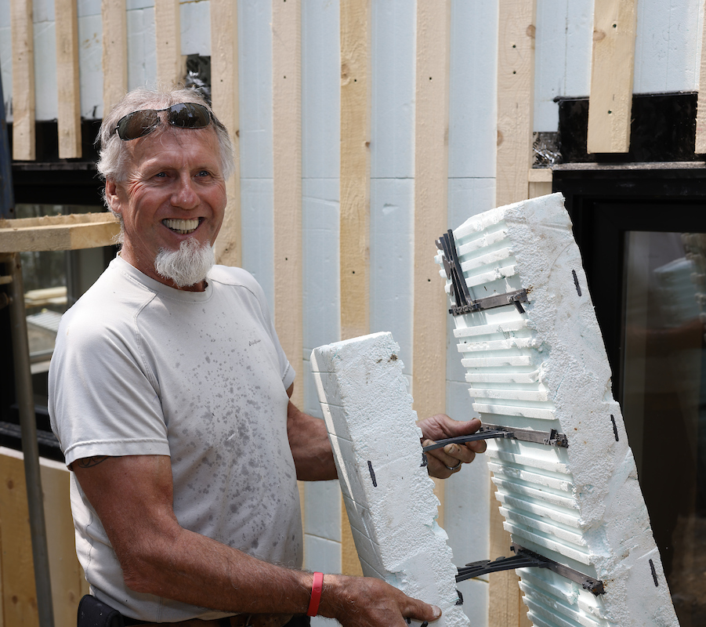
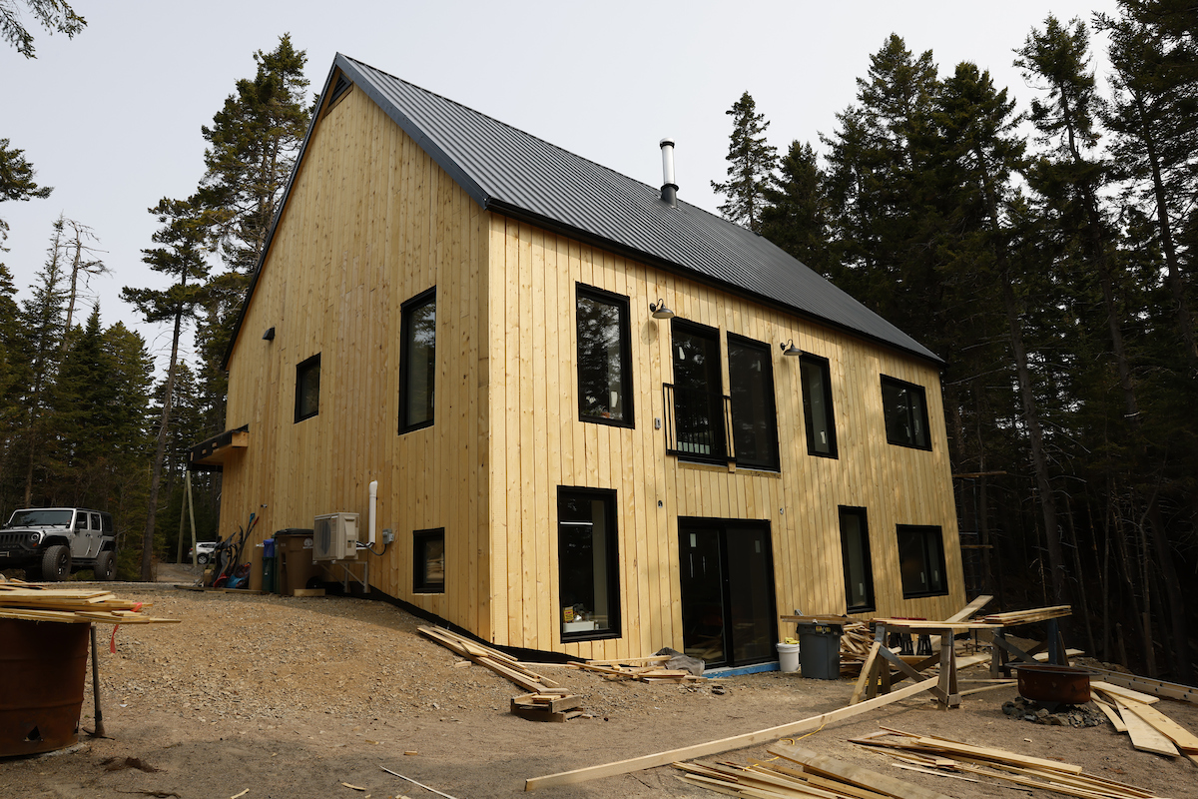
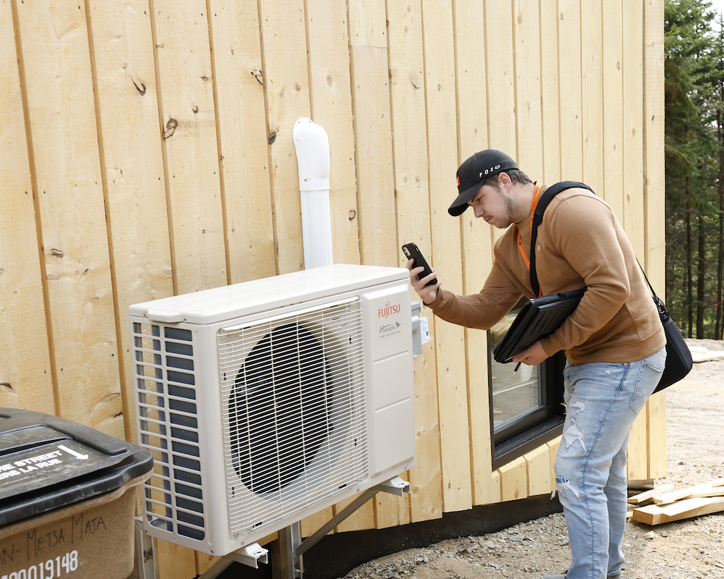

Slide 10
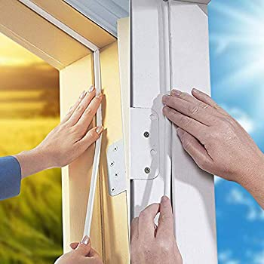
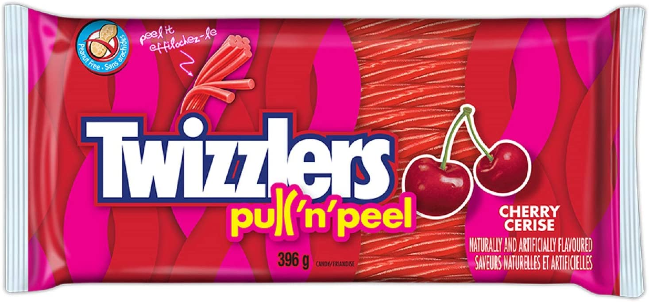
le coupe-froid

Slide 11
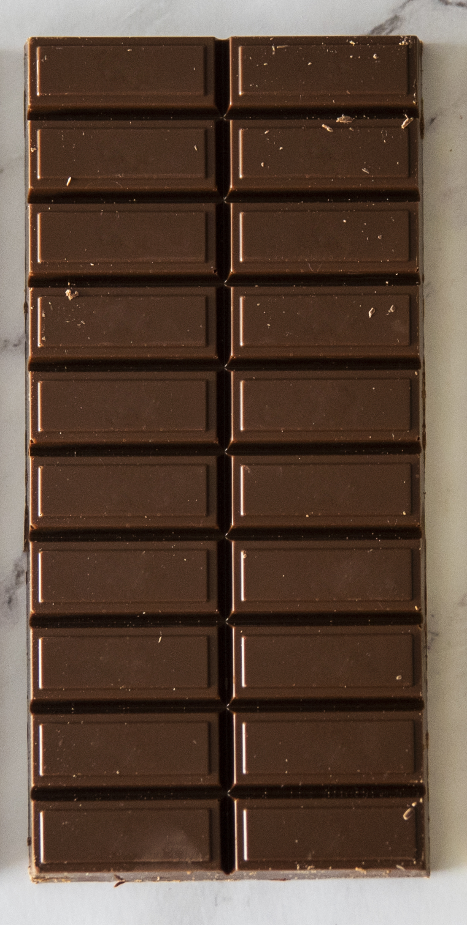
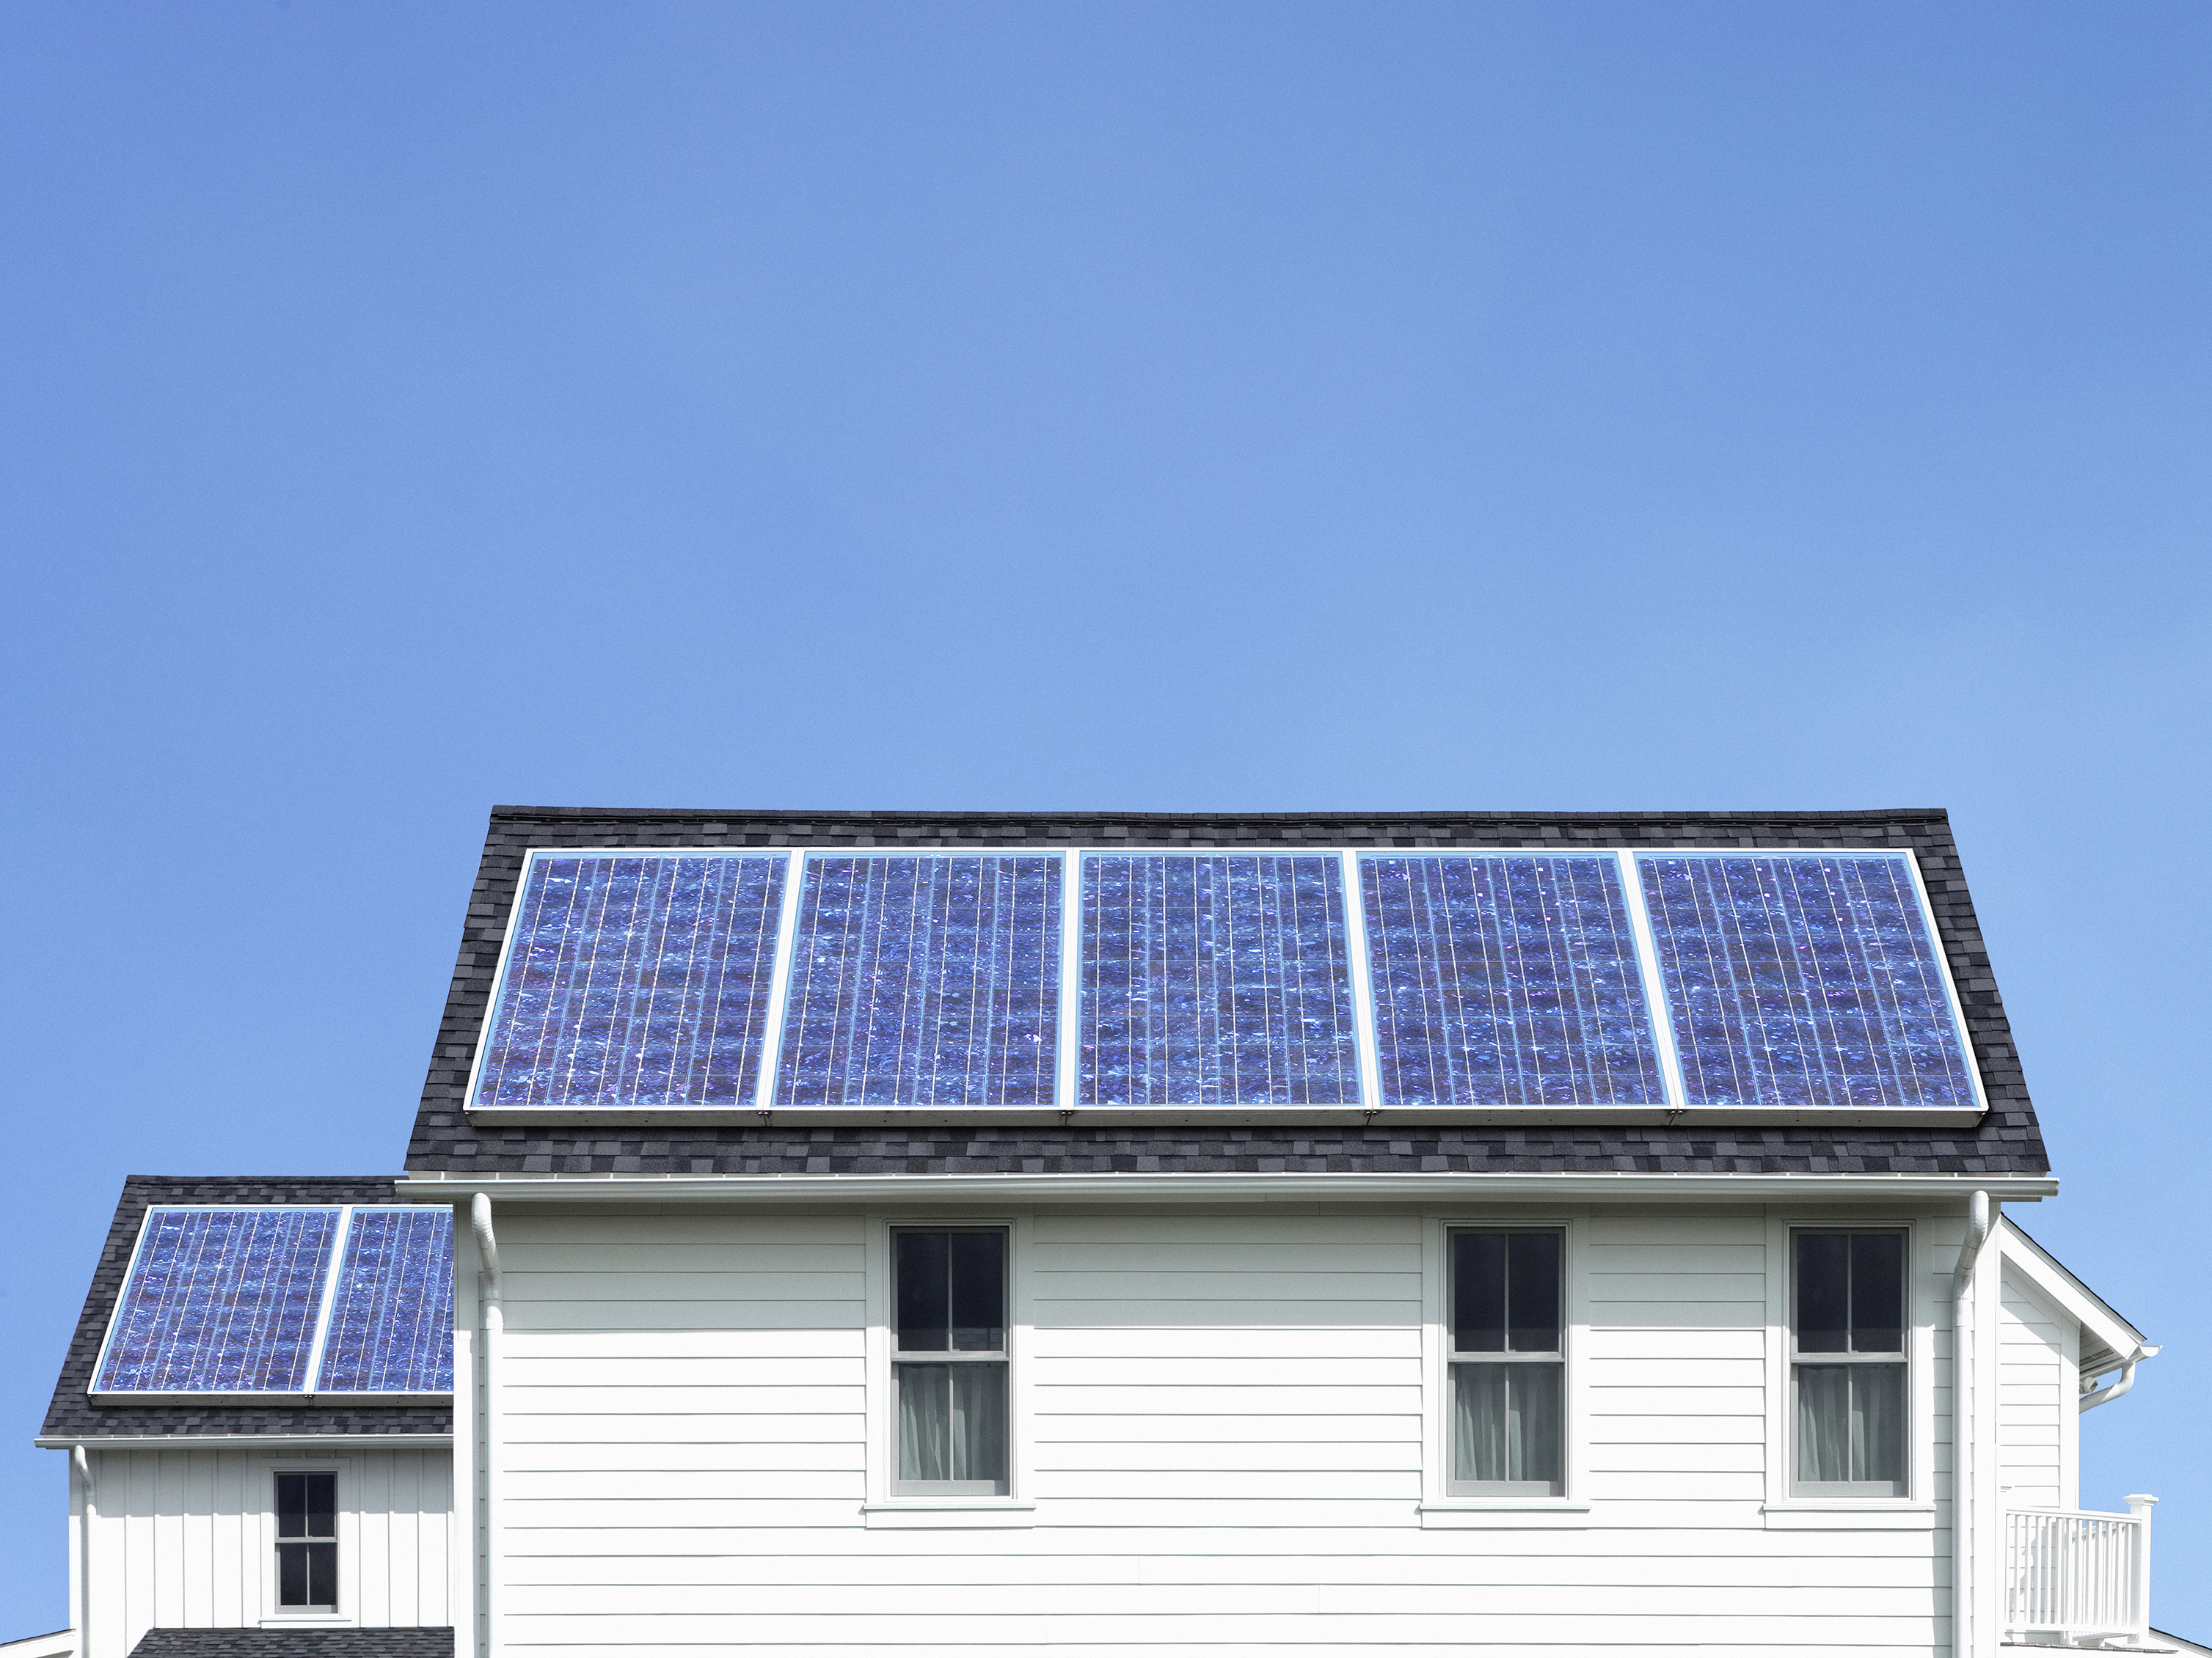
les panneaux solaires

Slide 12
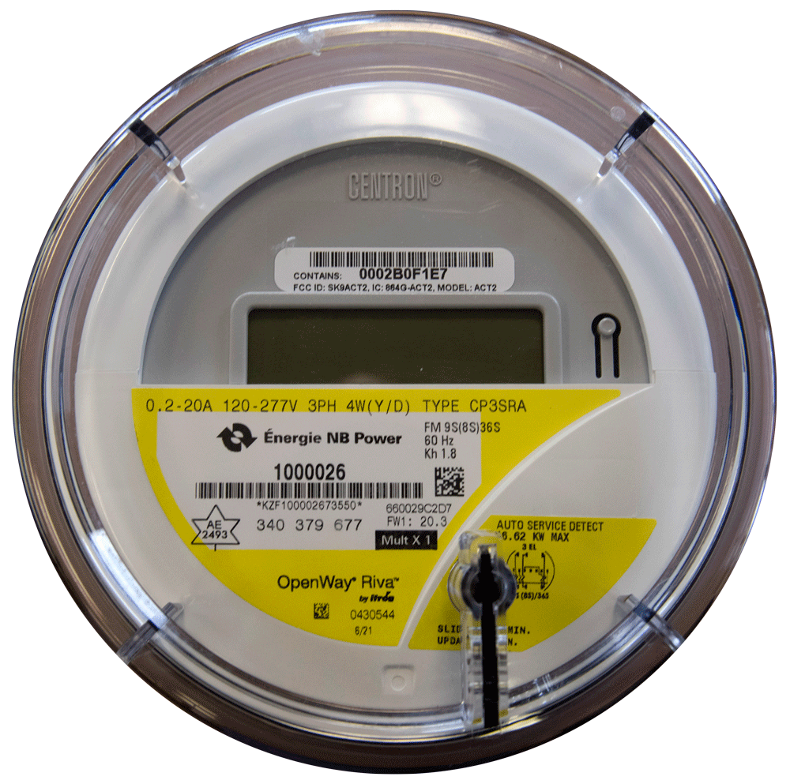
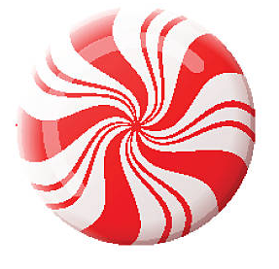
un compteur intelligent

Slide 13
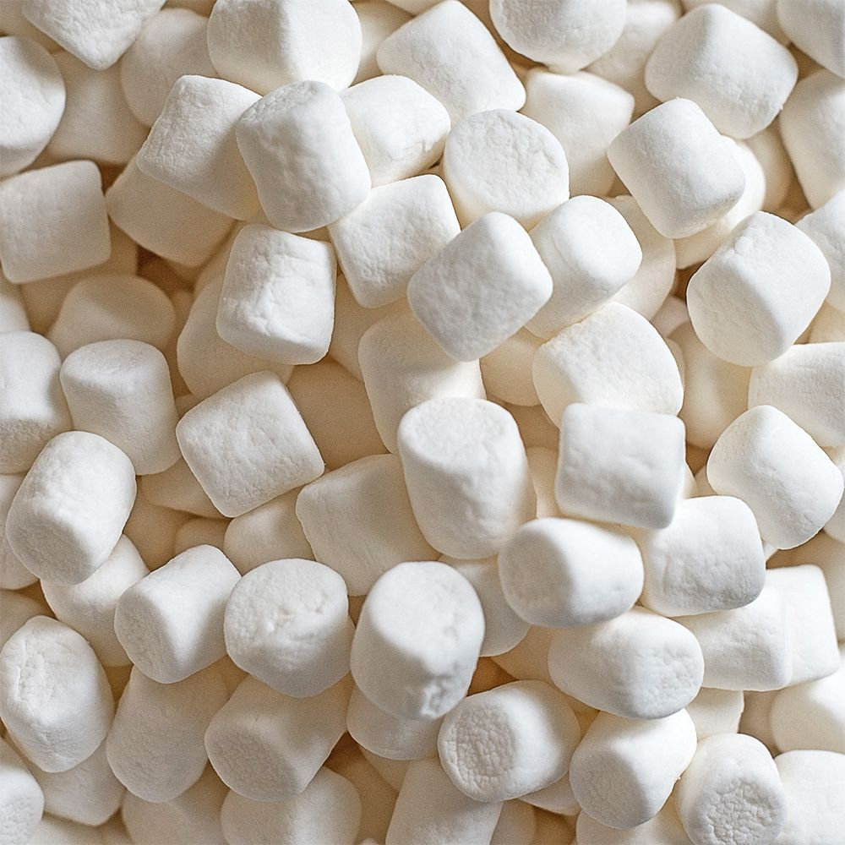
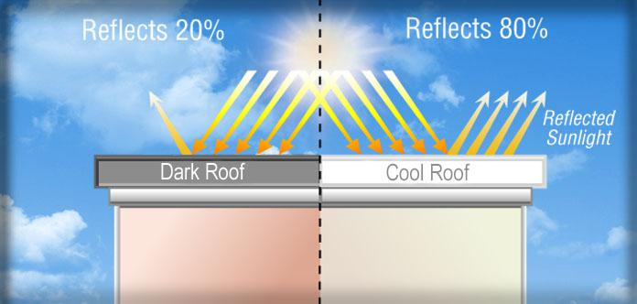
la toiture fraîche

Slide 14
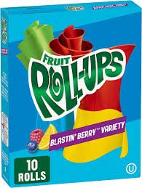
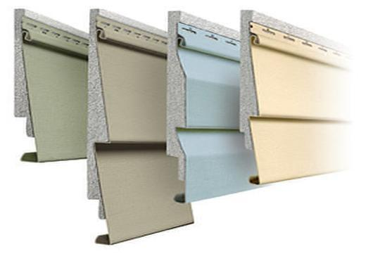
le revêtement de vinyle isolé

Slide 15
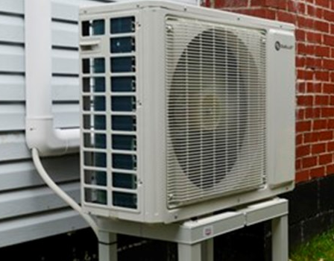
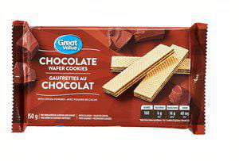
une thermopompe

Slide 16
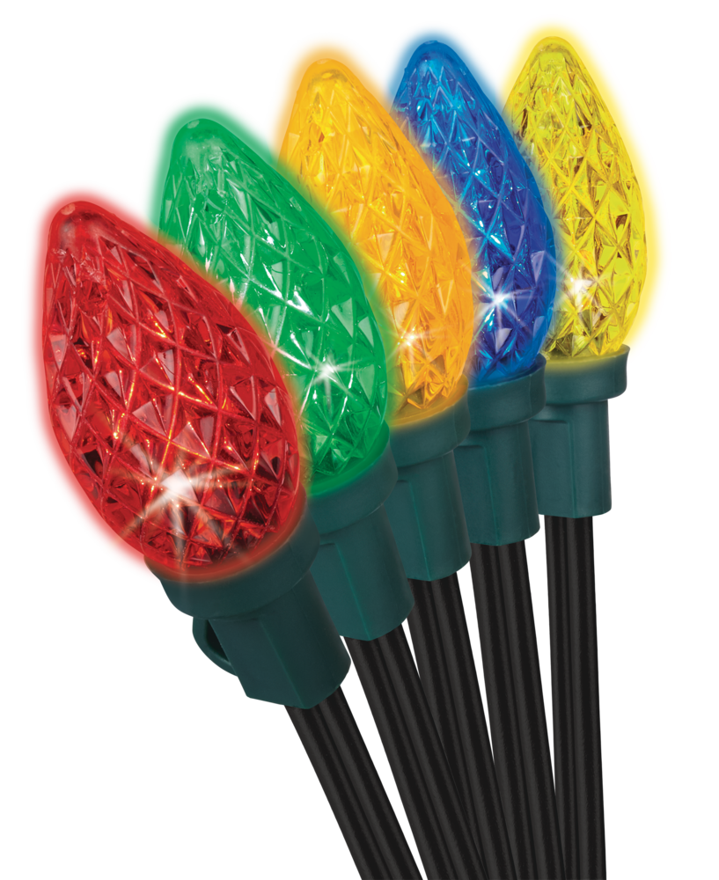
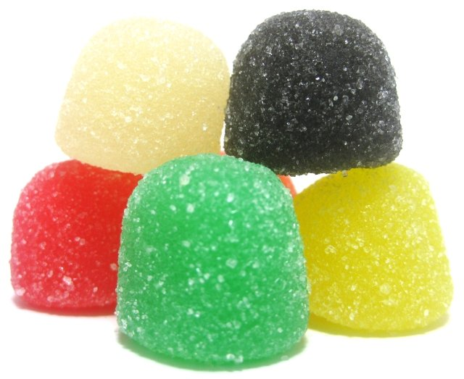
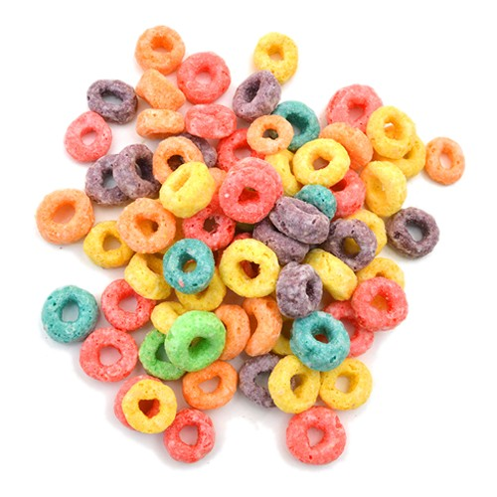
les lumières LED

Slide 17
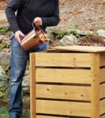
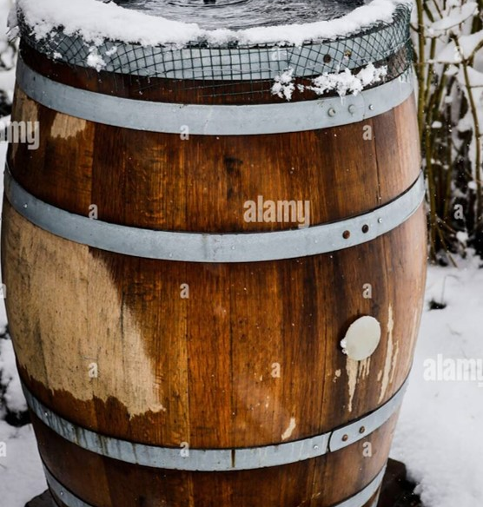
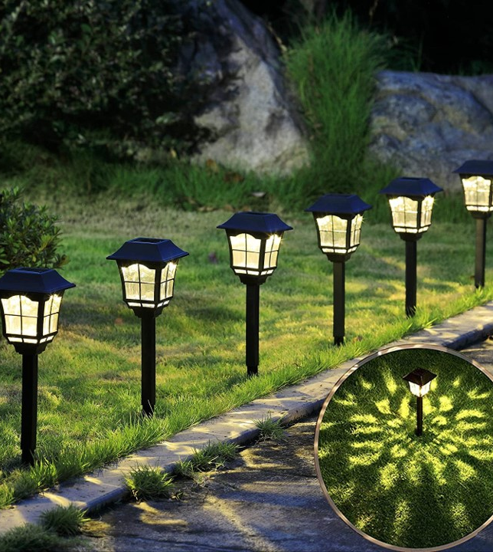
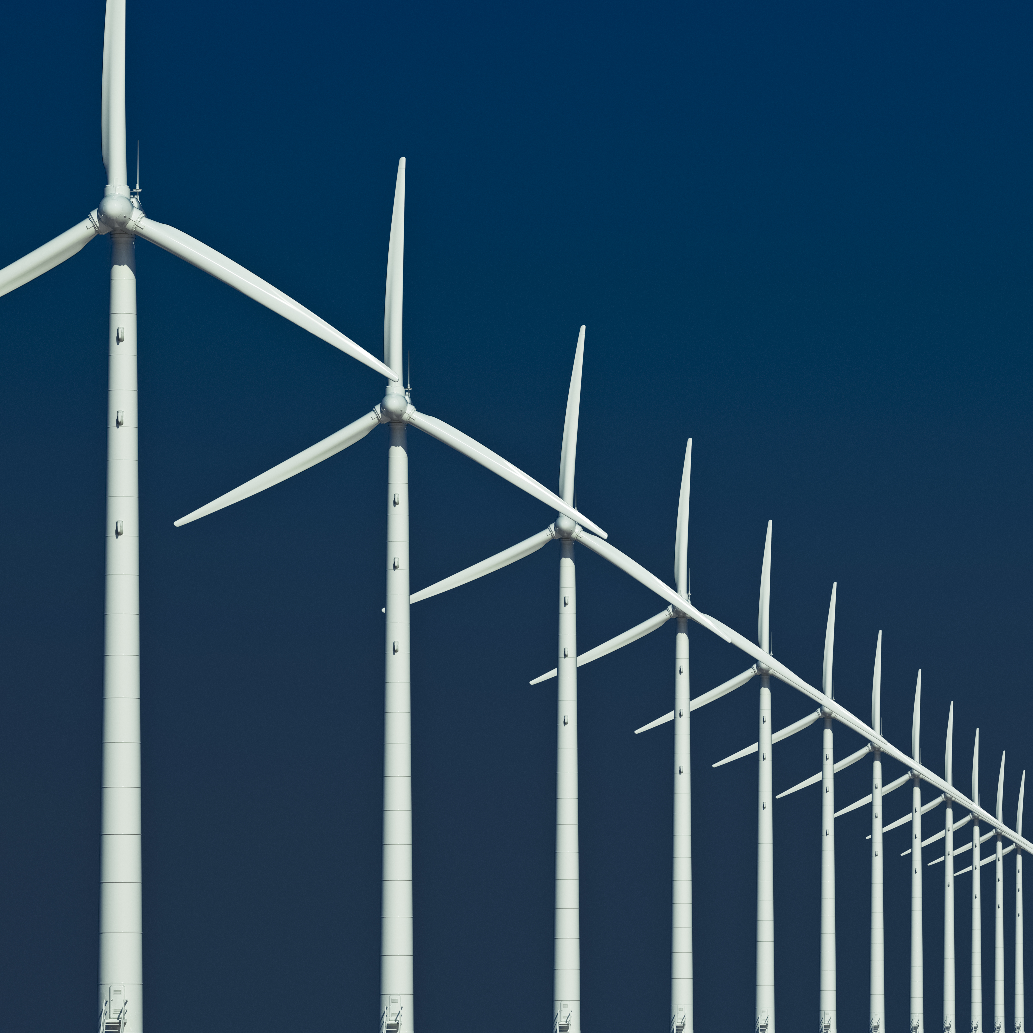

Des produits éconergétiques bonis
Un baril de pluie et neige
L'éclairage paysager
Une boîte à compost
Une éolienne
Autre idées?

Slide 18
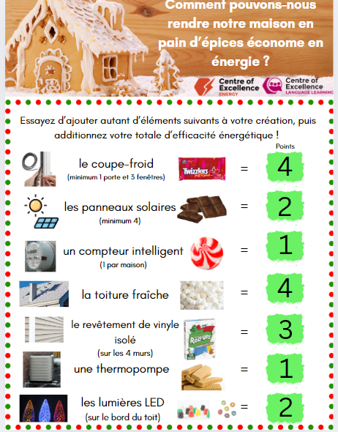
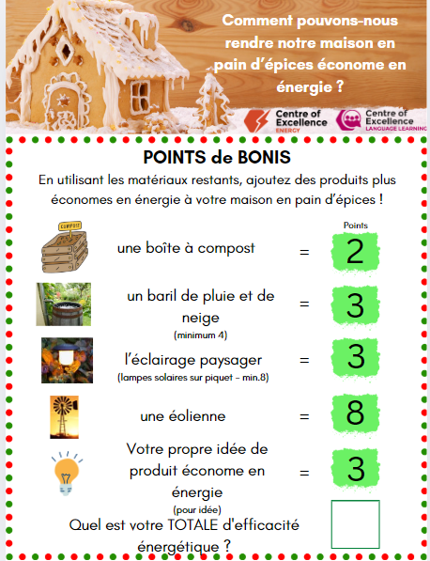
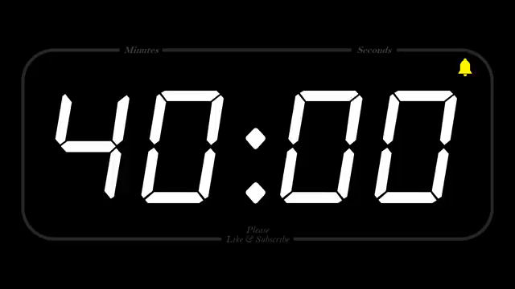
Temps pour la construction

Slide 19


3-5 Défi de la maison en pain d’épice éconergétique
Merci & Joyeuses Fêtes !
Pour plus d’opportunités comme celle-ci, consultez notre site web:
centresofexcellencenb.ca

